Slide 1
Проект: Прогнозирование победителя матча Английской Премьер-лиги
На основе собранных данных (сезон 2014/15-2024/25)

Slide 2
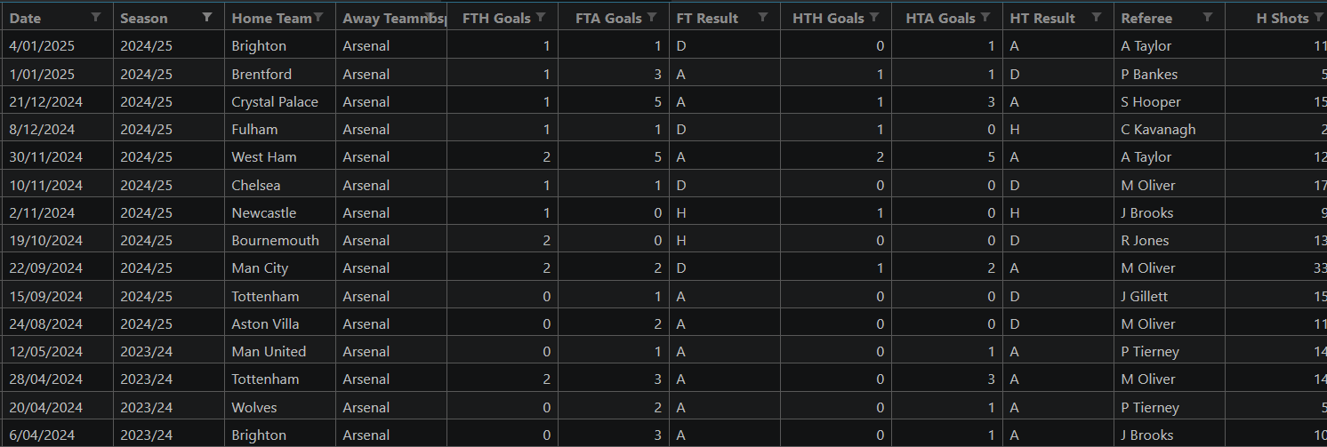
Вопрос: Как дать футбольному менеджеру или аналитику простой инструмент для прогноза результата матча?
Учитывается:
команда
соперник
дома / в гостях
недавняя форма команды
Цель проекта:
Создать ML-модель и Streamlit-приложение, которое предсказывает, выиграет ли выбранная команда матч

Slide 3
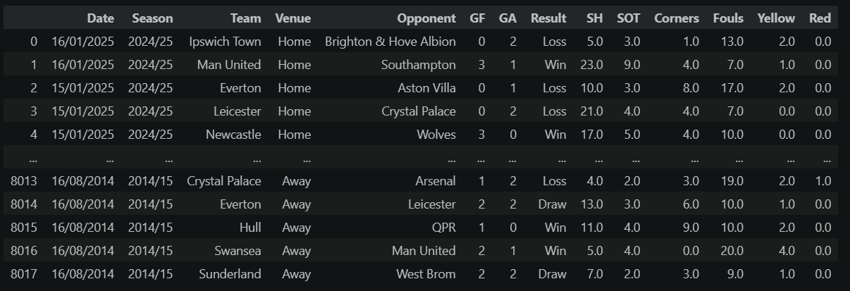
Data Validation + Data Preparation
После этого я создал целевую переменную:
target = 1, если команда выиграла
target = 0, если команда не выиграла
Также были проверены:
пропущенные значения
формат даты
типы данных
категориальные признаки

Slide 4
Modeling
До Rolling Averages
Random Forest правильно предсказывал около 58% всех случаев. Когда он предсказывал победу, он был прав примерно в 43% случаев. Но он находил только 24.3% настоящих побед, поэтому F1-score был низкий — 0.311.
Logistic Regression имела accuracy 61%, но это обманчивый результат. Она почти предсказывала только класс 0, то есть “команда не выиграет”. Поэтому precision, recall и F1-score получились 0.

Slide 5
Modeling
После Rolling Averages (RF)
Accuracy: 0.633
Precision: 0.534
Recall: 0.410
F1-score: 0.464
LR
Accuracy: 0.644
Precision: 0.574
Recall: 0.312
F1-score: 0.404

Slide 6
Limitations
Во-первых, футбол очень сложно предсказывать. Результат матча зависит не только от статистики прошлых матчей.
В датасете нет важных факторов:
травмы игроков составы на матч трансферы форма отдельных игроков и т.д.
Также модель не предсказывает точный счет. Она предсказывает только победа или поражение, так как поражение и ничья это один класс 0.

